Slide 1
Przedstawiamy krótką prezentację tego, co udało nam się jeszcze pozyskać, zrobić, zmienić dzięki wsparciu w ramach Programu „Odporność oraz Rozwój Ekonomii Społecznej i Przedsiębiorczości Społecznej” na lata 2022-2025

Slide 2
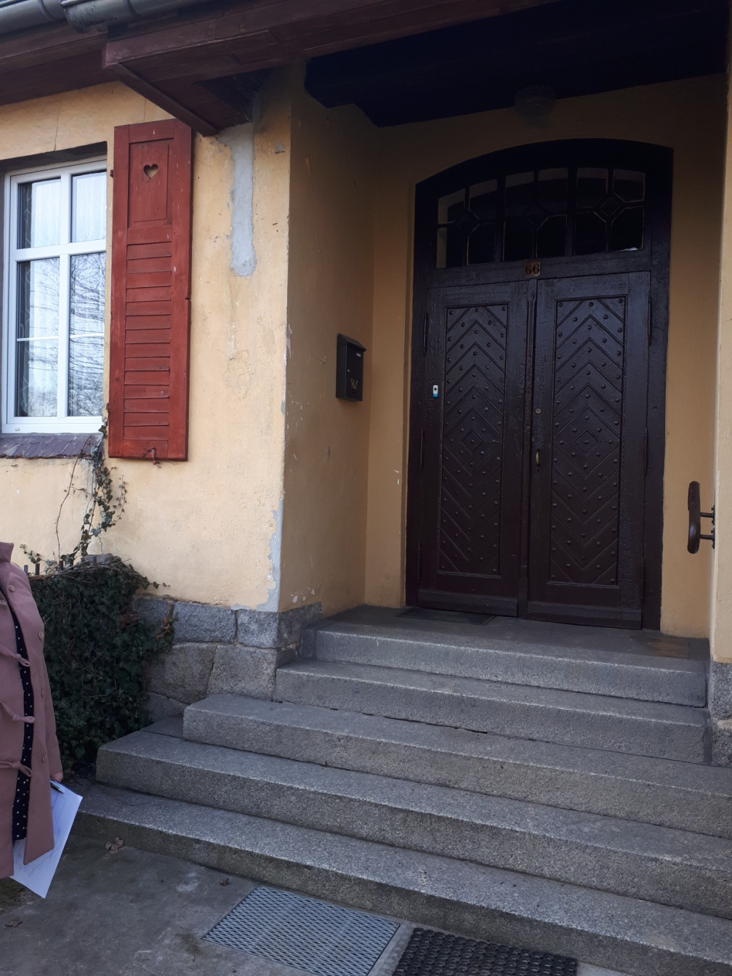
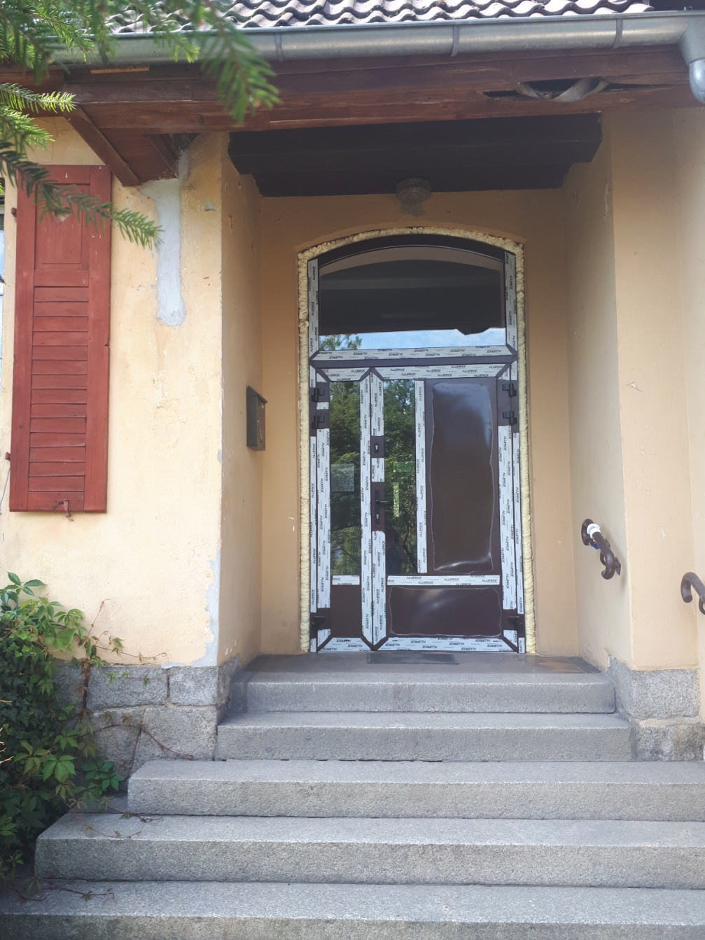
Wymiana starych drzwi wejściowych do budynku na nowe

Slide 3
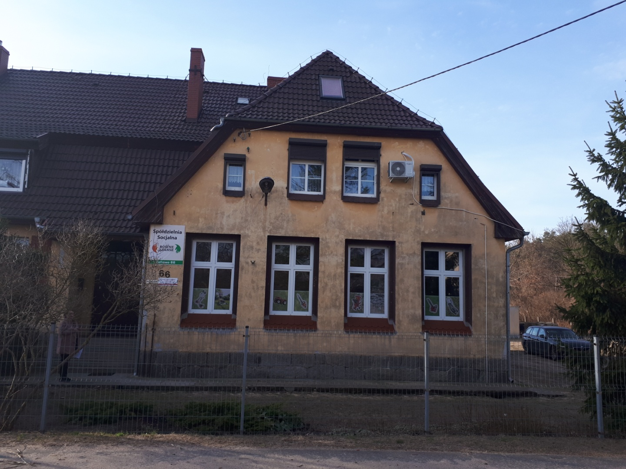
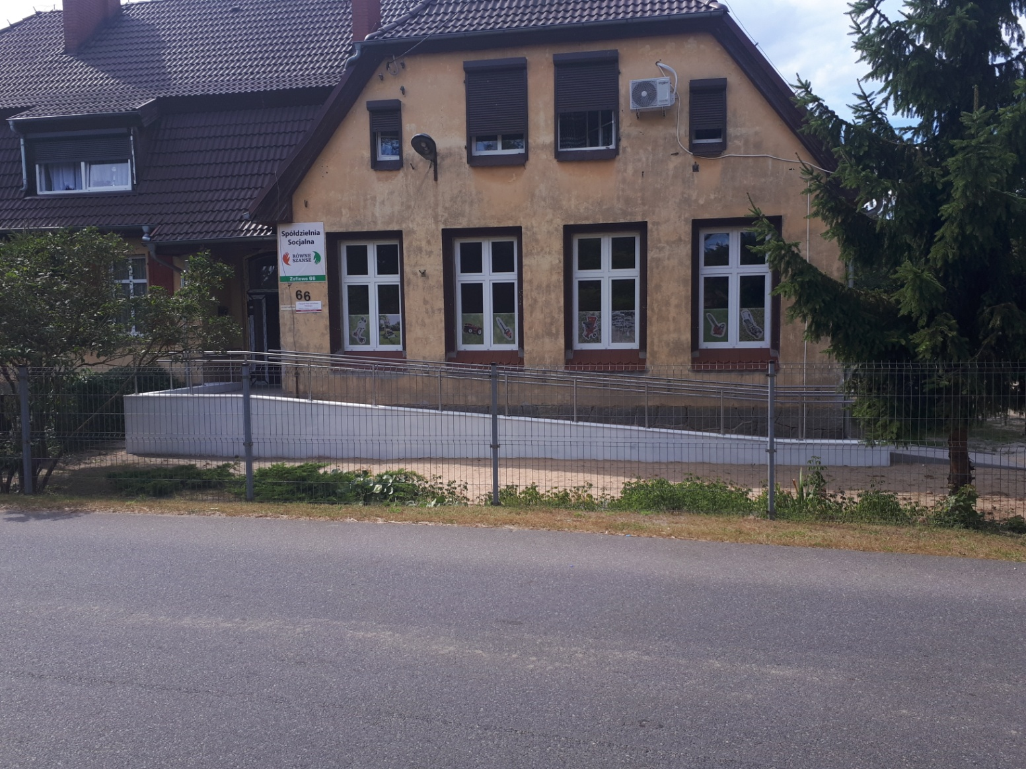
Budowa podjazdu dla osób z niepełnosprawnością ruchową

Slide 4
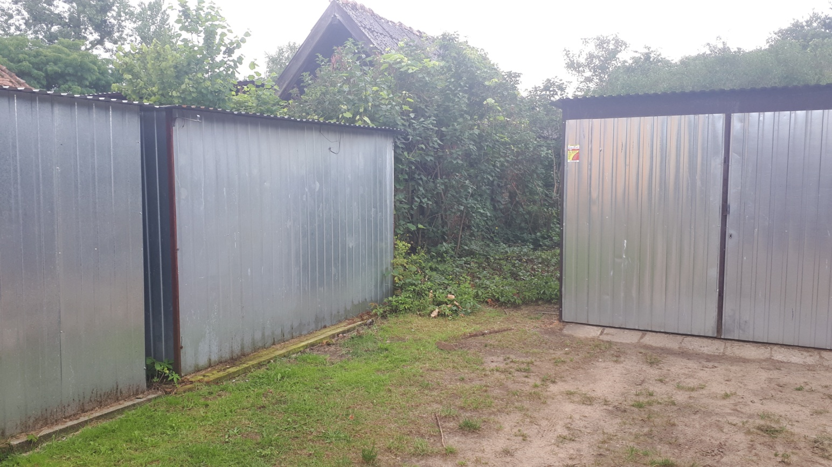
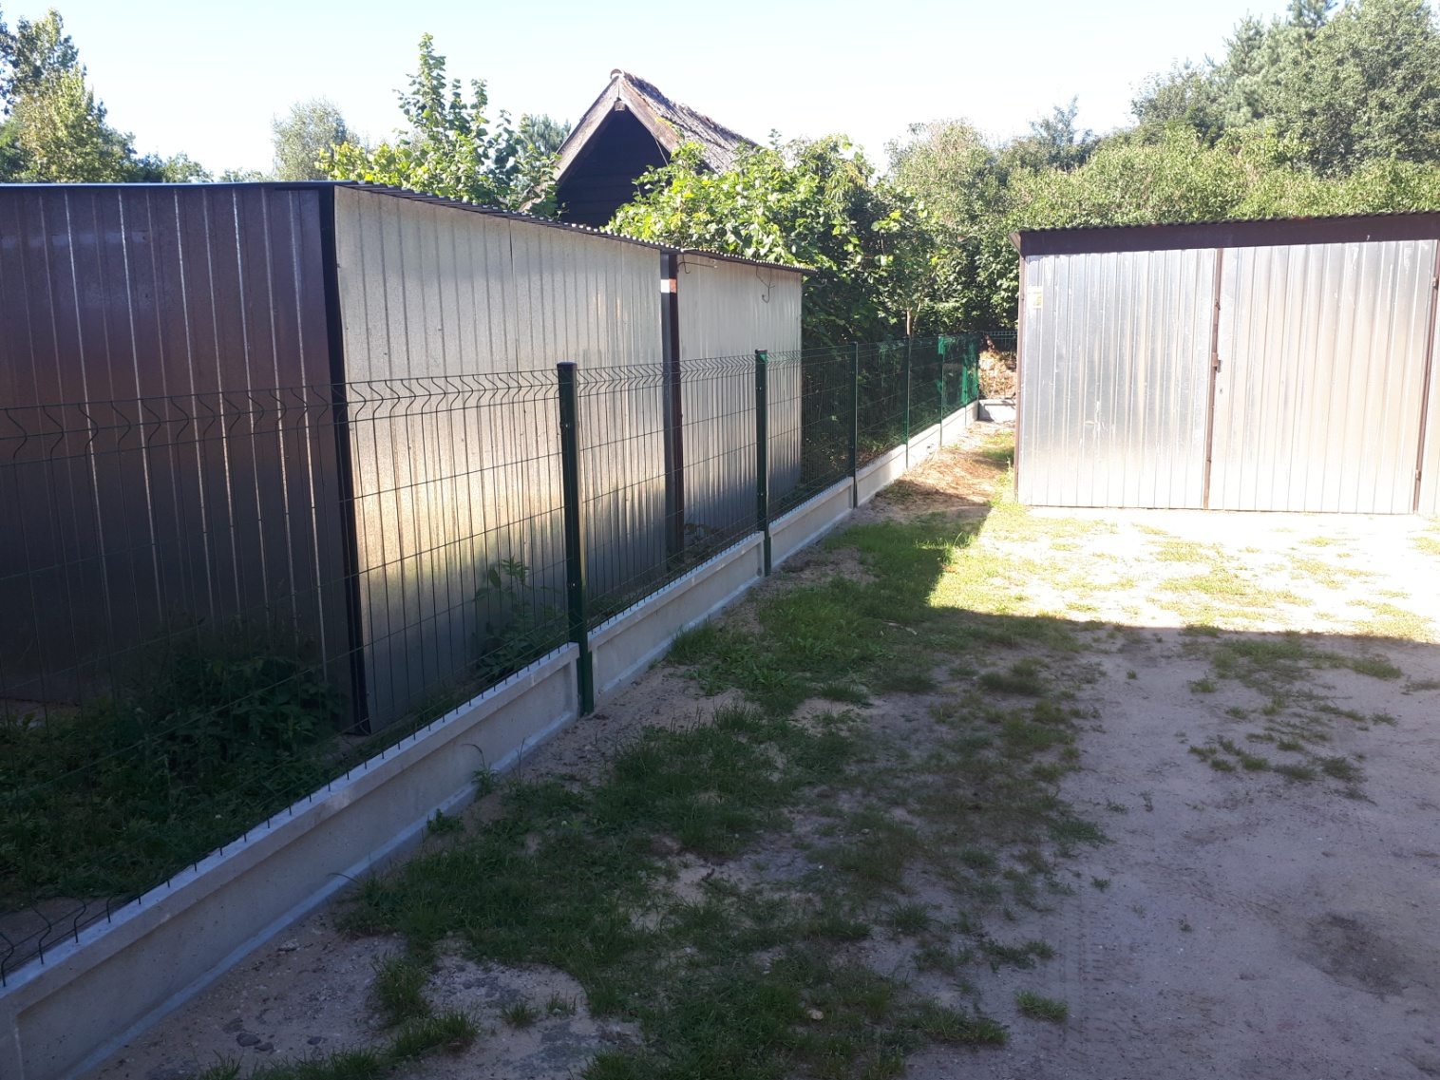
Ogrodzenie terenu

Slide 5
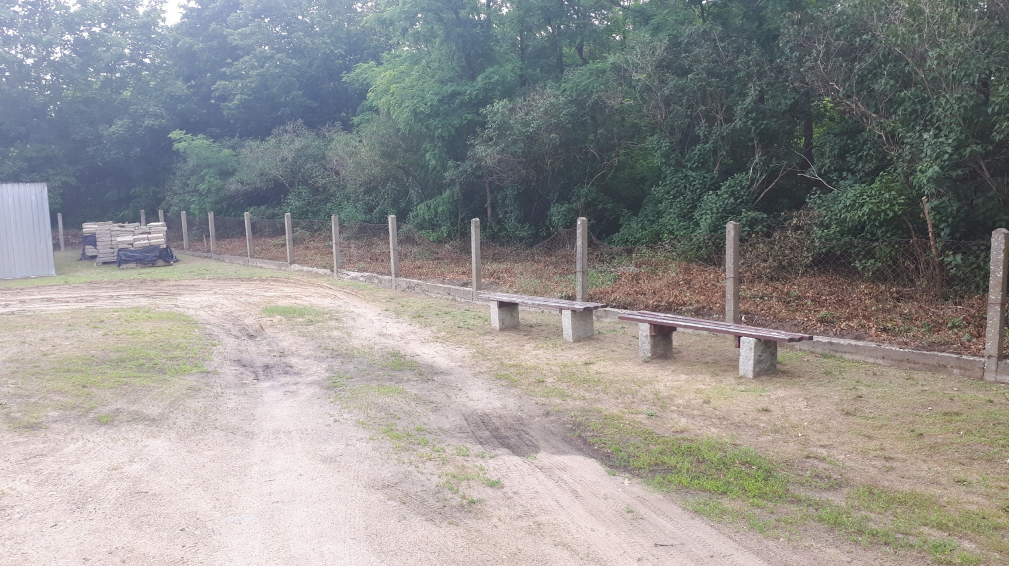
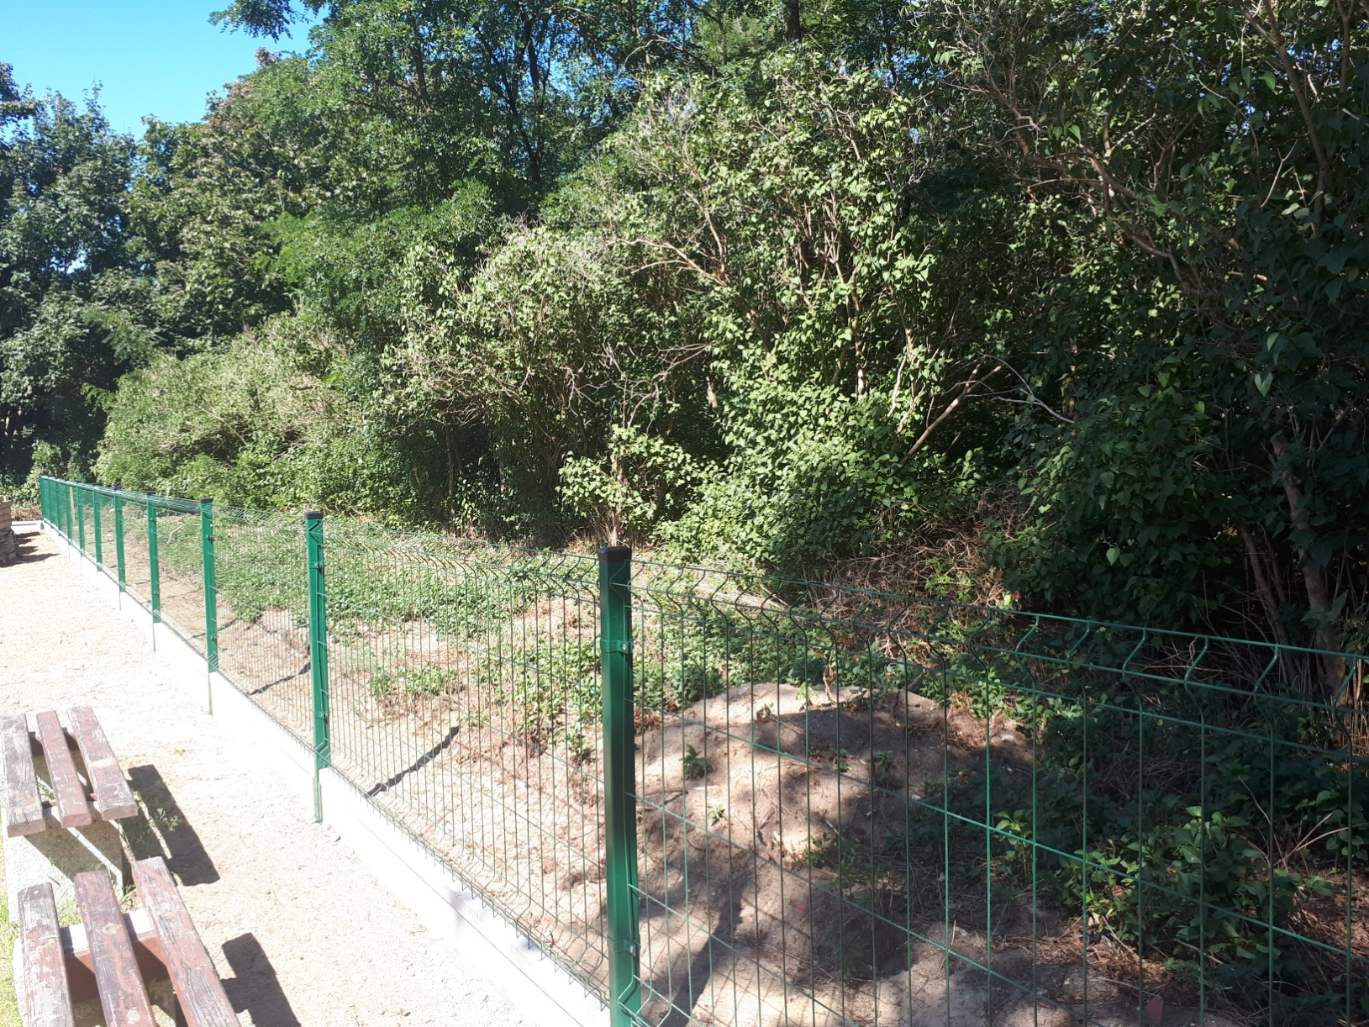

Slide 6
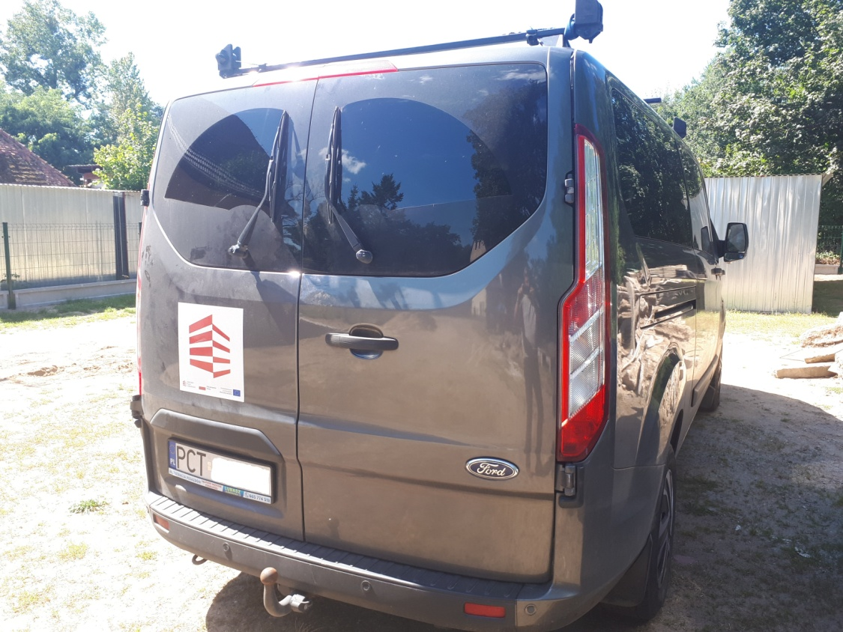
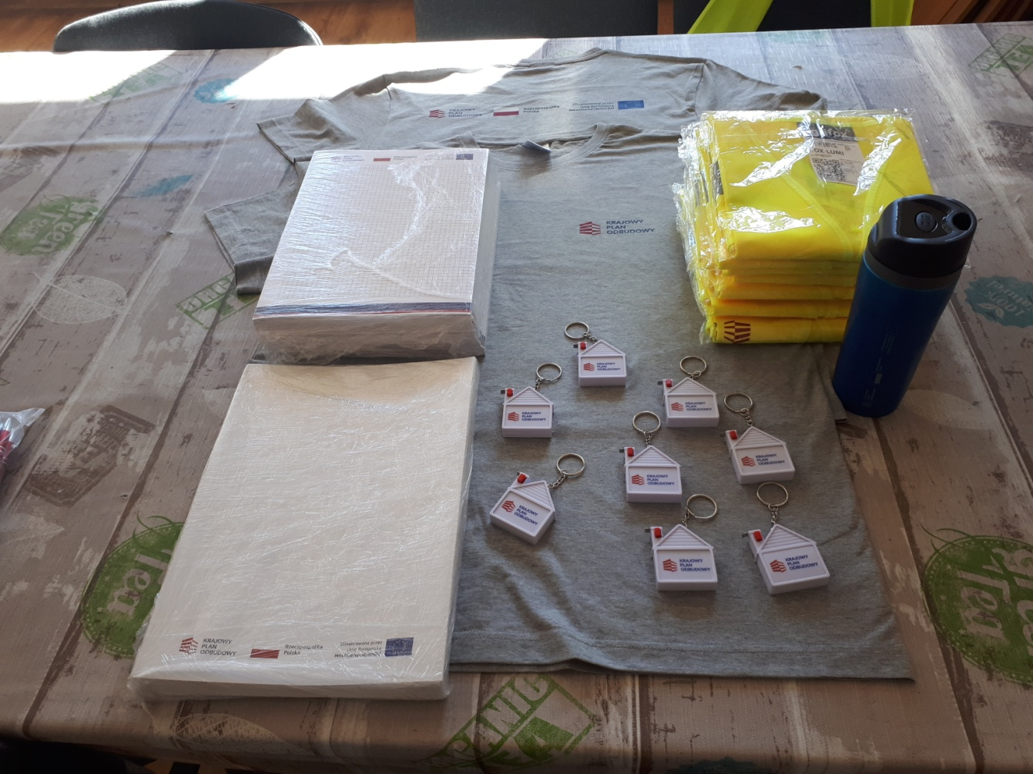
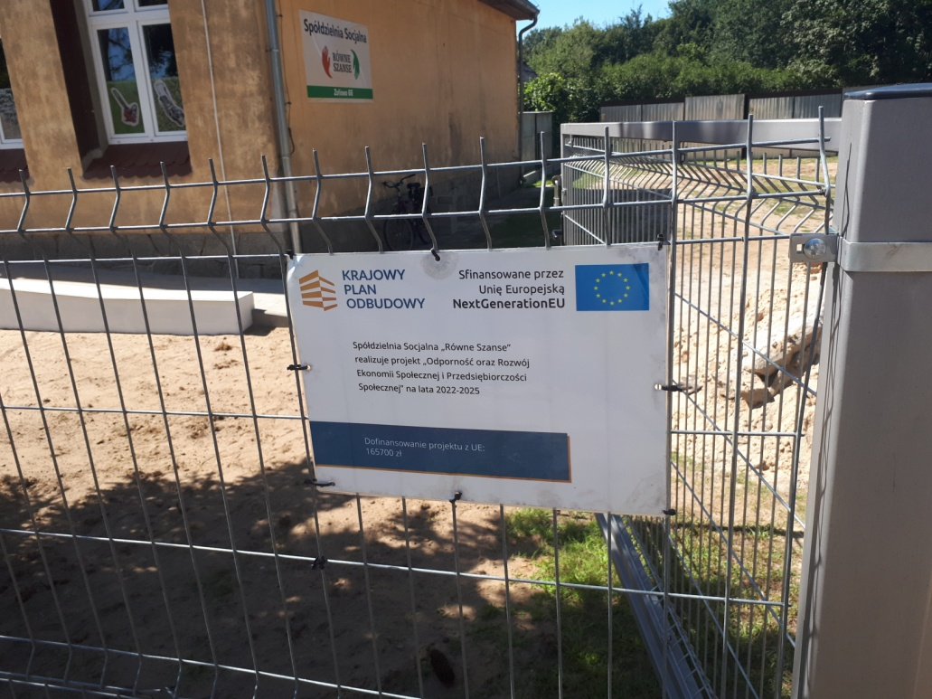
Zadbaliśmy również o prawidłowe oznakowanie i promowanie przedsięwzięcia

